Slide 1
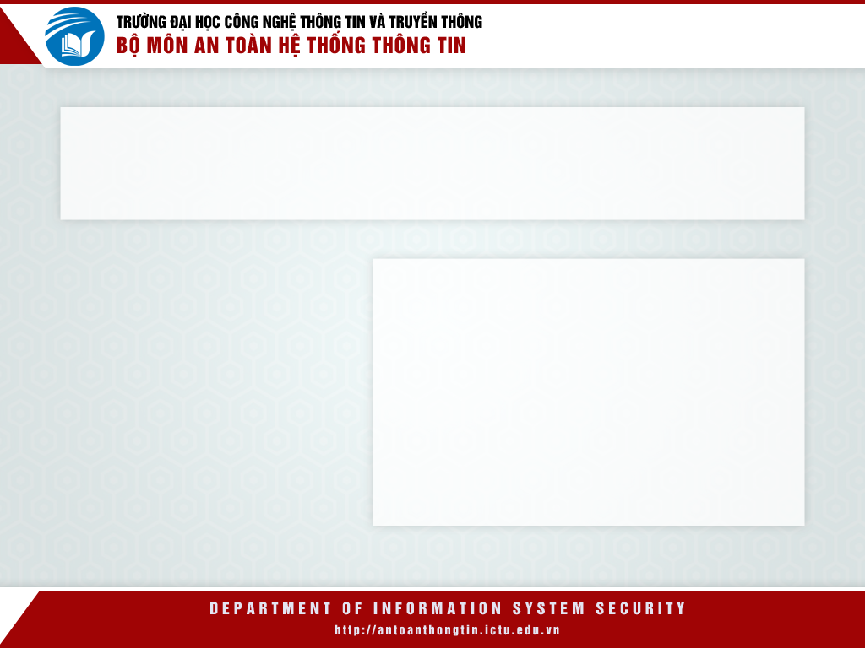
GIAO THỨC BẢO MẬT SSL, TLS
Nhóm 2: Vũ Thanh Bình Nguyễn Bá Đạt
Thái Nguyên, tháng 09 năm 2016

Slide 2

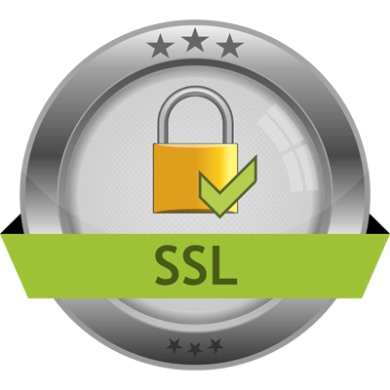

Slide 3

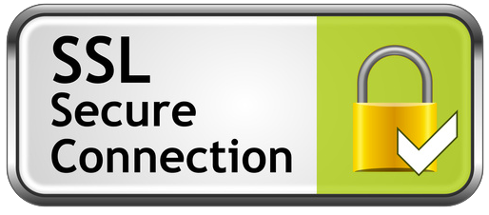
1. SSL là gì?
SSL là viết tắt của từ Secure Sockets Layer. Đây là một tiêu chuẩn an ninh công nghệ toàn cầu tạo ra một liên kết giữa máy chủ web và trình duyệt.
Notes:
- SSL là viết tắt của từ Secure Sockets Layer. Đây là một tiêu chuẩn an ninh công nghệ toàn cầu tạo ra một liên kết giữa máy chủ web và trình duyệt. Liên kết này đảm bảo tất cả dữ liệu trao đổi giữa máy chủ web và trình duyệt luôn được bảo mật và an toàn.
- SSL đảm bảo rằng tất cả các dữ liệu được truyền giữa các máy chủ web và các trình duyệt được mang tính riêng tư, tách rời. SSL là một chuẩn công nghệ được sử dụng bởi hàng triệu trang web trong việc bảo vệ các giao dịch trực tuyến với khách hàng của họ.

Slide 4
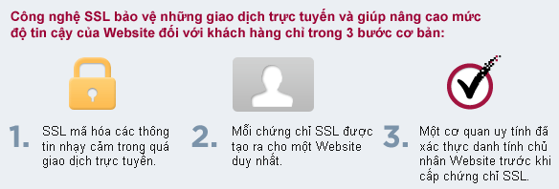
1. SSL là gì?
a. SSL làm việc như thế nào?

Slide 5
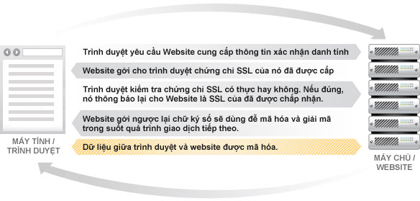
1. SSL là gì?
b. Những gì xảy ra khi một máy tính kết nối với một Website đã được chứng thực ?

Slide 6
1. SSL là gì?
c. Trình duyệt làm thế nào để kiểm tra một SSL là có thực hay không ?
Khi Website gửi cho trình duyệt một chứng chỉ SSL, trình duyệt sẽ gửi chứng chỉ này đến một máy chủ lưu trữ các chứng chỉ số đã được phê duyệt.
Notes:
Khi Website gửi cho trình duyệt một chứng chỉ SSL, trình duyệt sẽ gửi chứng chỉ này đến một máy chủ lưu trữ các chứng chỉ số đã được phê duyệt.
Về mặt kỹ thuật, SSL sử dụng mã hóa công khai. Kỹ thuật này giúp cho Website và trình duyệt tự thỏa thuận (bước 4 ở hình trên) một bộ khóa sẽ dùng trong suốt quá trình trao đổi thông tin sau đó. Bộ khóa sẽ thay đổi theo mỗi trong lần giao dịch kế tiếp, một người khác sẽ không thể giải mã ngay cả khi có được dữ liệu của máy chủ lưu trữ chứng chỉ số nói trên.

Slide 7

1. Giao thức SSL là gì?
SSL được phát triển bởi Netscape, ngày nay giao thức SSL đã được sử dụng rộng rãi trên World Wide Web trong việc xác thực và mã hoá thông tin giữa client và server.
Notes:
- Tổ chức IETF (Internet Engineering Task Force ) đã chuẩn hoá SSL và đặt lại tên là TLS (Transport Layer Security). Mặc dù là có sự thay đổi về tên nhưng TSL chỉ là một phiên bản mới của SSL. Phiên bản TSL 1.0 tương đương với phiên bản SSL 3.1. Tuy nhiên SSL là thuật ngữ được sử dụng rộng rãi hơn.
- SSL được thiết kế như là một giao thức riêng cho vấn đề bảo mật có thể hỗ trợ cho rất nhiều ứng dụng. Giao thức SSL hoạt động bên trên TCP/IP và bên dưới các giao thức ứng dụng tầng cao hơn như là HTTP, IMAP và FTP.

Slide 8
1. Giao thức SSL là gì?
SSL không phải là một giao thức đơn lẻ, mà là một tập các thủ tục đã được chuẩn hoá để thực hiện các nhiệm vụ bảo mật sau:
Xác thực sever
Xác thực client
Mã hóa kết nối
Notes:
– Xác thực server: Cho phép người sử dụng xác thực được server muốn kết nối. Lúc này, phía browser sử dụng các kỹ thuật mã hoá công khai để chắc chắn rằng certificate và public ID của server là có giá trị và được cấp phát bởi một CA (certificate authority) trong danh sách các CA đáng tin cậy của client. Điều này rất quan trọng đối với người dùng. Ví dụ như khi gửi mã số credit card qua mạng thì người dùng thực sự muốn kiểm tra liệu server sẽ nhận thông tin này có đúng là server mà họ định gửi đến không.
– Xác thực Client: Cho phép phía server xác thực được người sử dụng muốn kết nối. Phía server cũng sử dụng các kỹ thuật mã hoá công khai để kiểm tra xem certificate và public ID của server có giá trị hay không và được cấp phát bởi một CA (certificate authority) trong danh sách các CA đáng tin cậy của server không. Điều này rất quan trọng đối với các nhà cung cấp. Ví dụ như khi một ngân hàng định gửi các thông tin tài chính mang tính bảo mật tới khách hàng thì họ rất muốn kiểm tra định danh của người nhận.
– Mã hoá kết nối: Tất cả các thông tin trao đổi giữa client và server được mã hoá trên đường truyền nhằm nâng cao khả năng bảo mật. Điều này rất quan trọng đối với cả hai bên khi có các giao dịch mang tính riêng tư. Ngoài ra, tất cả các dữ liệu được gửi đi trên một kết nối SSL đã được mã hoá còn được bảo vệ nhờ cơ chế tự động phát hiện các xáo trộn, thay đổi trong dữ liệu. ( đó là các thuật toán băm – hash algorithm).

Slide 9
1. Giao thức SSL là gì?
Giao thức SSL bao gồm 2 giao thức con:
Giao thức SSL record: xác định các định dạng dùng để truyền dữ liệu.
Giao thức SSL handshake (gọi là giao thức bắt tay) : sử dụng SSL record protocol để trao đổi một số thông tin giữa server và client vào lấn đầu tiên thiết lập kết nối SSL.

Slide 10
2. Ứng dụng của SSL với 1 số dịch vụ
Dịch vụ | Port | Mô tả dịch vụ
Nsiiop | 261 | IIOP trên SSL/TLS
https | 443 | HTTP trên SSL/TLS
Smtps | 465 | SMTP trên SSL/TLS
Nntps | 563 | NNTP trên SSL/TLS
Ldaps | 636 | LDAP trên SSL/TLS
Ftps-data | 989 | FTP-data trên SSL/TLS
Ftps | 990 | FTP trên SSL/TLS
Telnets | 992 | Telnet trên SSL/TLS

Slide 11
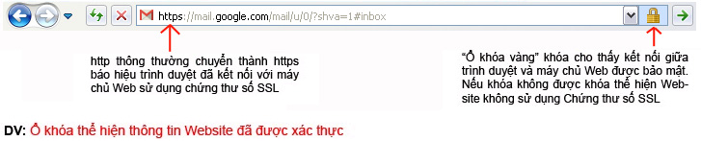
2. Ứng dụng thực tế
a. DV-SSL:
Domain Validation (DV): chứng thư số SSL chứng thực cho Domain Name - Website . Khi 1 Website sử dụng DV SSL thì sẽ được xác thực tên domain , website đã được mã hoá an toàn khi trao đổi dữ liệu

Slide 12
2. Ứng dụng thực tế
b. OV-SSL:
Organization Validation (OV): chứng thư số SSL chứng thực cho Website và xác thực doanh nghiệp đang sở hữu website đó.

Slide 13
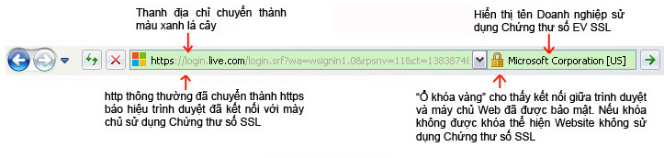
2. Ứng dụng thực tế
c. EV-SSL:
Extended Validation (EV): cho khách hàng của bạn thấy Website đang sử dụng chứng thư SSL có độ bảo mật cao nhất và được rà soát pháp lý kỹ càng.
Với thanh đại chỉ sang màu xanh với hiển thị đầy đủ thông tin của công ty, cung cấp một cấp độ cao hơn tin tưởng vào website của bạn.

Slide 14
2. Ứng dụng thực tế
d. Wildcard SSL:
(Wildcard SSL Certificate): sản phẩm lý tưởng dành cho các cổng thương mại điện tử. Các website dạng này thường có thể tạo ra các trang e-store dành cho các chủ cửa hàng trực tuyến, mỗi e-store là một sub domains và được chia sẻ trên một địa chỉ IP duy nhất. Khi đó, để triển khai giải pháp bảo bảo mật giao dịch trực tuyến (khi đặt hàng, thanh toán, đăng ký & đăng nhập tài khoản,...) bằng SSL, chúng ta có thể dùng duy nhất một chứng chỉ số Wildcard cho tên miền chính của website và dùng chung một địa chỉ IP duy nhất để chia sẻ cho tất cả mọi sub domains.

Slide 15
3. Đánh giá
a. Tại sao nên sử dụng SSL?
Bạn đăng ký domain để sử dụng các dịch vụ website, email v.v... -> luôn có những lỗ hổng bảo mật -> hacker tấn công -> SSL bảo vệ website và khách hàng của bạn.
Bảo mật dữ liệu: dữ liệu được mã hóa và chỉ người nhận đích thực mới có thể giải mã.
Toàn vẹn dữ liệu: dữ liệu không bị thay đổi bởi tin tặc.
Chống chối bỏ: đối tượng thực hiện gửi dữ liệu không thể phủ nhận dữ liệu của mình.

Slide 16
3. Đánh giá
b. Lợi ích khi sử dụng SSL?
Bạn đăng ký domain để sử dụng các dịch vụ website, email v.v… -> luôn có những lỗ hổng bảo mật -> hacker tấn công -> SSL bảo vệ website và khách hàng của bạn.
Bảo mật và mã hóa các thông điệp trao đổi giữa trình duyệt và server.
Bảo mật các giao dịch giữa khách hàng và doanh nghiệp, các dịch vụ truy nhập hệ thống.
Bảo mật webmail và các ứng dụng như Outlook Web Acess, Exchange, và Office Communication Server.
Bảo mật các ứng dụng ảo hóa như Citrix Delivery Platform hoặc các ứng dụng điện toán mây.

Slide 17
3. Đánh giá
Bảo mật dịch vụ FTP.
Bảo mật truy cập Control panel.
Bảo mật các dịch vụ truyền dữ liệu trong mạng nội bộ, file sharing, extranet.
Bảo mật VPN Access Servers, Citrix Access Gateway.
Nâng cao hình ảnh, thương hiệu và uy tín doanh nghiệp.
Tạo lợi thế cạnh tranh, tăng niềm tin của khách hàng đối với website, tăng số lượng giao dịch, giá trị giao dịch trực tuyến của khách hàng. Website không được xác thực và bảo mật sẽ luôn ẩn chứa nguy cơ bị xâm nhập dữ liệu, dẫn đến hậu quả khách hàng không tin tưởng sử dụng dịch vụ.

Slide 18
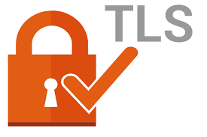

Slide 19
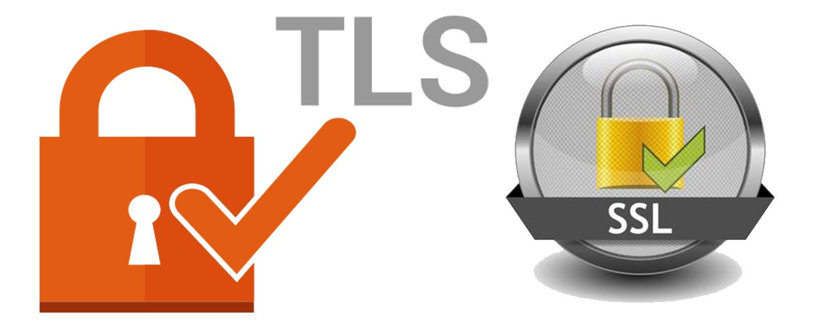
1. TLS là gì?
TLS (Transport Layer Security: "Bảo mật tầng truyền tải") là giao thức mật mã nhằm mục đích bảo mật sự vận chuyển trên Internet.

Slide 20
1. TLS là gì?
TLS làm việc như thế nào?
Giao thức này mật mã hóa khóa bất đối xứng.
Sau đó, khóa phiên được dùng để mã hóa các dữ liệu được truyền qua lại hai bên.
Phương pháp này cho phép bảo mật dữ liệu hoặc thông điệp và xác thực tính toàn vẹn của các thông điệp qua các mã xác thực thông điệp. Làm cho không thể tính ra khóa phiên ngắn hạn từ khóa bí mật bất đối xứng dài hạn.
Notes:
X.509 là một đề nghị của ITU (International Telecommunication Union) định nghĩa một framework về chứng thực (certificate). X.509 dựa trên X.500, mà bản thân X.500 còn chưa được định nghĩa hoàn hảo. Kết quả là chuẩn X.509 đang được diễn giải theo một số cách, tùy theo công ty cung cấp quyết định sử dụng như thế nào. X.509 lần đầu tiên được công bố vào năm 1988, và các phiên bản tiếp theo đã được đưa ra để giải quyết các vấn đề an toàn, đây cũng là sự cố xảy ra bất ngờ ngay lần công bố đầu tiên. X.509 hỗ trợ cả hai mã bí mật (mã đơn) và mã công khai. X.509 định nghĩa các nội dung về một chứng thực, bao gồm số phiên bản, số serial, ID chữ ký, tên công bố, thời điểm có hiệu lực, định nghĩa chủ đề, phần mở rộng và chữ ký trên các trường trên. Về cơ bản, một người có trách nhiệm chứng nhận sẽ đặt khóa công khai của một người nào đó có nhu cầu chứng thực vào thủ tục chứng thực và sau đó xác thực lại bằng khóa riêng. Điều nầy bắt buộc khóa và thủ tục chứng thực phải luôn đi kèm với nhau. Bất cứ ai cần dùng khóa công cộng của một đối tượng nào đó đều có thể mở thủ tục chứng thực bằng khóa công cộng của các đối tượng nầy do người có trách nhiệm chứng thực cung cấp (các khóa công cộng nầy được ký hoặc khóa bằng khóa riêng của người có trách nhiệm chứng thực). Vì vậy, người sử dụng phải tin rằng người có trách nhiệm chứng thực sẽ bảo đảm việc hợp lệ hóa người chủ của khóa công khai và thực sự khóa công khai ở đây chính là khóa công khai của người có trách nhiệm chứng thực. Đây chính là lãnh địa của các PKI (public-key infrastructures). PKI là một kiến trúc phân cấp những đối tượng có trách nhiệm xác minh các khóa công khai lẫn nhau

Slide 21

2. Lịch sử TLS
Giao thức TLS trực thuộc chương trình tiêu chuẩn của lực lượng đặc nhiệm kỹ thuật Internet (IETF-The Internet Engineering Task Force), là sự kế thừa cho SSL.

Slide 22
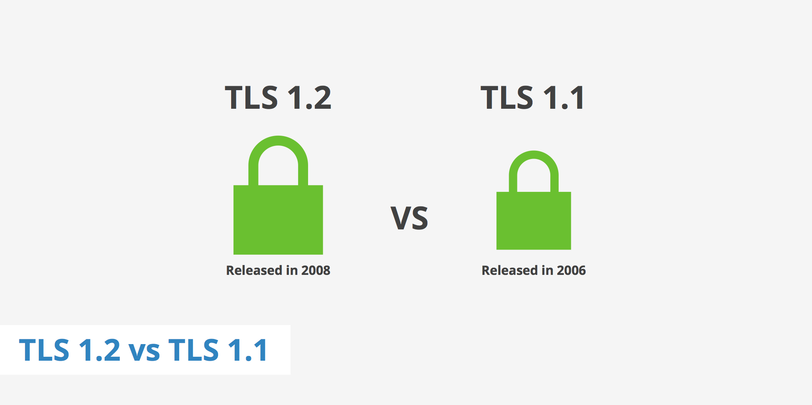
2. Lịch sử TLS
TLS 1.0 được định nghĩa trong RFC 2246 vào tháng Giêng năm 1999.
TLS 1.1 (RFC 4346, tháng 4 năm 2006)
TLS 1.2 (RFC 5246, tháng 8 năm 2008)
Notes:
Sự khác biệt giữa TLS 1.0 và SSL 3.0 có ý nghĩa rằng chúng đã không tương thích. TLS 1.0 đã cho phép khả năng hạ cấp kết nối đến SSL 3.0.
TLS phát triển từ giao thức Secure Sockets Layer (SSL) và phần lớn đã thay thế nó, mặc dù các điều khoản SSL hoặc SSL / TLS vẫn đôi khi được sử dụng. sự khác biệt chính giữa SSL và TLS là TLS tạo ra một giao thức an toàn và hiệu quả hơn là xác thực thông điệp, thế hệ tài liệu quan trọng và các bộ mã hoá được hỗ trợ, TLS hỗ trợ các thuật toán mới hơn và an toàn hơn. TLS và SSL không tương thích, mặc dù TLS hiện đang cung cấp một số tính tương thích ngược để làm việc với các hệ thống kế thừa.

Slide 23
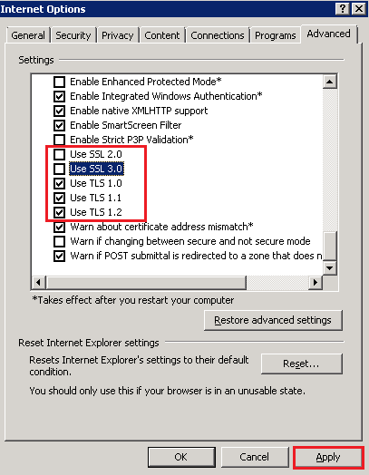
2. Lịch sử TLS
Các trình duyệt hiện tại hỗ trợ TLS 1.0 theo mặc định và có thể tùy chọn hỗ trợ TLS 1.1 và 1.2

Slide 24
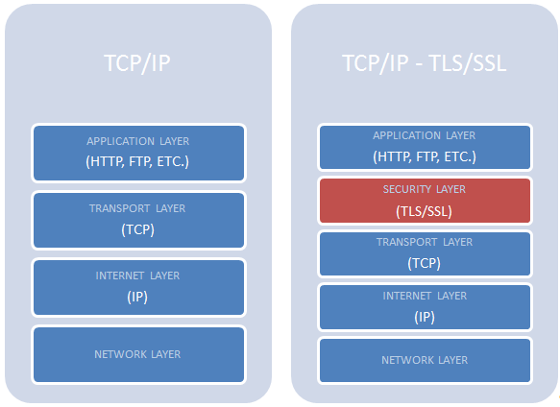
3. Vùng hoạt động của TLS
Trong mô hình TCP/IP, TLS mã hóa dữ liệu của các kết nối mạng trên một tầng phụ thấp của tầng ứng dụng.

Slide 25
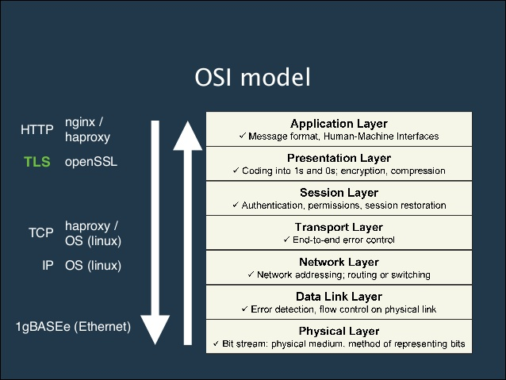
3. Vùng hoạt động của TLS
Trong mô hình OSI, TLS được khởi chạy ở tầng 5 (tầng phiên) rồi hoạt động trên tầng 6 (tầng trình diễn).
Notes:
Theo hệ thống tầng cấp của mô hình OSI, TLS/SSL được khởi chạy ở tầng 5 (tầng phiên) rồi hoạt động trên tầng 6 (tầng trình diễn): trước tiên tầng phiên bắt tay dùng mật mã bất đối xứng để đặt cấu hình mật mã và chìa khóa chia sẻ dành cho phiên đó; sau đó, tầng trình diễn mã hóa phần còn lại của thông điệp dùng mật mã đối xứng và khóa của phiên đó. TLS phục vụ tầng giao vận bên dưới, các đoạn trong tầng này chứa dữ liệu mật mã hóa.

Slide 26
4. Thành phần của TLS
TLS bao gồm hai lớp: giao thức bản ghi (TLS Record Protocol) và giao thức bắt tay (TLS Handshake Protocol)
Giao thức bản ghi cung cấp bảo mật kết nối.
Giao thức bắt tay cho phép máy chủ và máy khách xác nhận lẫn nhau và đàm phán các thuật toán mã hóa và khóa mật mã trước khi dữ liệu được trao đổi.

Slide 27
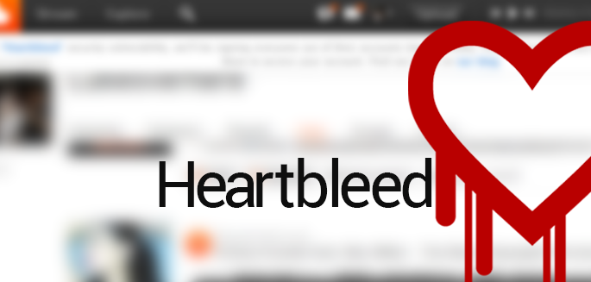
5. Đánh giá TLS
Với bất kỳ công nghệ mã hóa thì các sai sót thực hiện không thể tránh khỏi, và giao thức TLS cũng vậy. Lỗ hổng Heartbleed.
Notes:
Lỗ hổng Heartbleed trên Open SSL, một lỗ hổng cực kỳ nghiêm trọng trên bộ thư viện mã nguồn mở OpenSSL của hai giao thức SSL/TLS cho phép những kẻ tấn công có thể đọc được một phần bộ nhớ của máy chủ bị nhiễm mã độc, nó có thể tiết lộ dữ liệu của người dùng máy chủ đã cố che dấu.

Slide 28
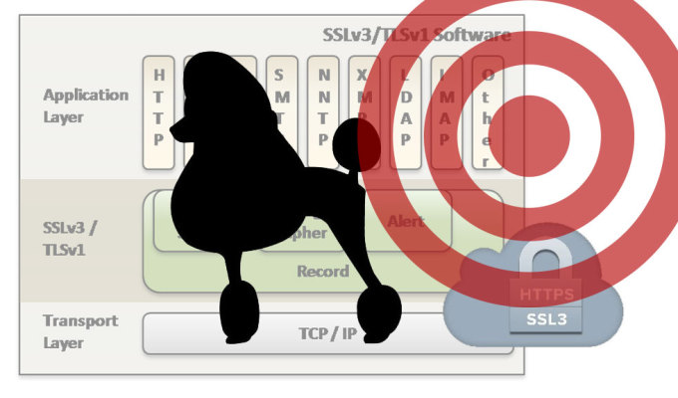
5. Đánh giá TLS
TLS không dễ bị tấn công POODLE vì nó xác định rằng tất cả các byte đệm phải có giá trị như nhau và được xác nhận.
Notes:
TLS là không dễ bị tấn công POODLE, bởi vì nó xác định rằng tất cả các byte đệm phải có giá trị như nhau và được xác nhận, một biến thể của cuộc tấn công đã khai thác triển khai một số giao thức TLS mà không xác nhận một cách chính xác đệm mã hóa. Điều này làm cho một số hệ thống dễ bị tổn thương đến POODLE, cho dù họ vô hiệu hóa SSL - một trong những kỹ thuật được khuyến cáo cho việc chống lại một cuộc tấn POODLE.

Slide 29
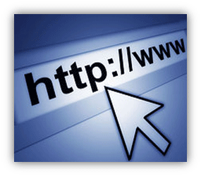

6. Ứng dụng của TLS
TLS được phát triển để đóng gói các giao thức ứng dụng cụ thể như HTTP, FTP, SMTP, NNTP và XMPP;
Sử dụng rộng rãi trong các ứng dụng như duyệt Web, thư điện tử, fax, Internet, nhắn tin nhanh, và VoIP

Slide 30
6. Ứng dụng của TLS
Cho phép trao đổi riêng tư trên mạng Internet, cho phép các ứng dụng khách/chủ giao tiếp an toàn, ngăn ngừa tấn công, bóc tách dữ liệu hay phá hủy thông điệp trái phép
Ban đầu, TLS được sử dụng chủ yếu với những giao thức truyền vận tin cậy như TCP, tuy nhiên, nó cũng được thực hiện với giao thức UDP, sau đó đã được chuẩn hóa độc lập và gọi là Giao thức an toàn gói tin tầng giao vận (Datagram Transport Layer Security - DTLS).

Slide 31

Trân trọng cảm ơn !

